Slide 1
Кафедра «Управление и защита информации»
Учебная дисциплина:
Методы программирования
(МП)
Курс лекций. Раздел «Конструирование ГПИ с меню»
Сафронов А.И.
Москва – 2024 г.

Slide 2
Компоновка меню

Slide 3
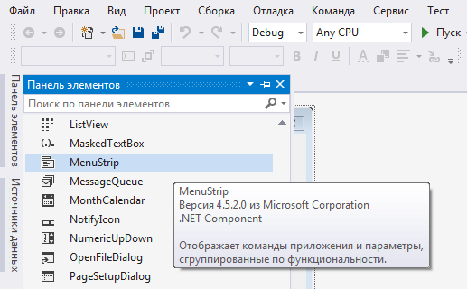
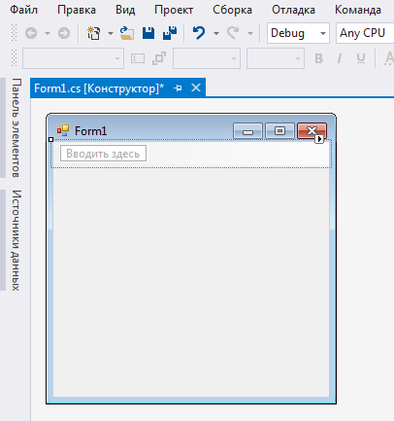
Компоновка меню
выбор полосы меню «MenuStrip»

Slide 4
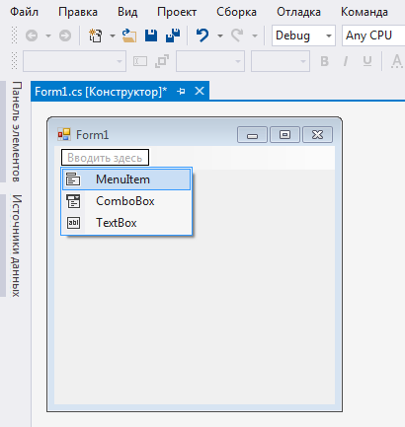
Компоновка меню
формирование пунктов главного меню
Пункты меню могут быть различных типов, основным среди которых является класс «MenuItem».

Slide 5
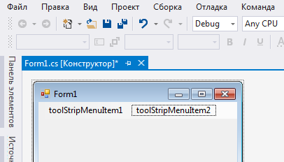
Компоновка меню
размещение двух пунктов главного меню
со стандартными именами
От стандартных имён следует избавляться. Полосу меню, как правило, называют mnuMain, пункты главного меню и вложенные так же, начиная с префикса mnu.
пункты главного меню

Slide 6
Компоновка меню
перед физическим заполнением меню его рекомендуется макетировать, например, таблично
Файл |  | Справка
Старт > | > Начало работы | Показать справку
 | > Сброс
Выйти

Slide 7
Компоновка меню
про имена переменных, связанных с пунктами меню,
так же следует думать заранее и дублировать их в макете
mnuFile |  | mnuHelp
mnuStart | mnuStartRun | mnuHelpShow
 | mnuStartReset
mnuExit

Slide 8
Компоновка меню
Обратите внимание!
Меню как компонент Visual C# кране неустойчив, в связи с чем в большинстве ситуаций его рекомендуется компоновать кодом.
Отработке навыков компоновки ГПИ кодом посвящена работа №3 курса «Методы программирования».

Slide 9
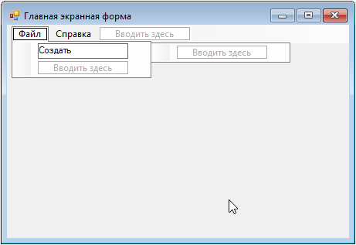
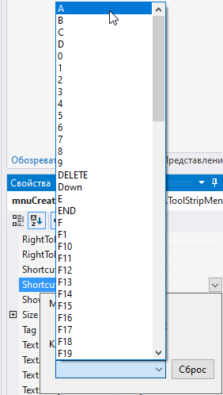
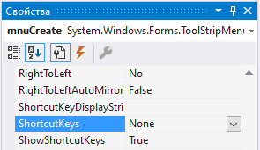
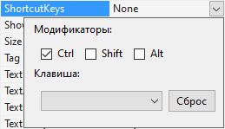
Компоновка меню
настройка горячих клавиш
Подпункты пункта главного меню

Slide 10
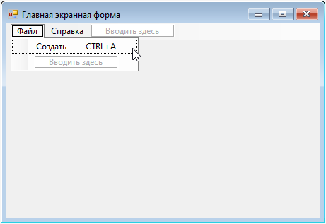
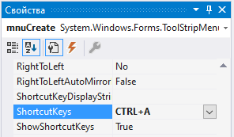
Компоновка меню
отображение настроенных горячих клавиш

Slide 11
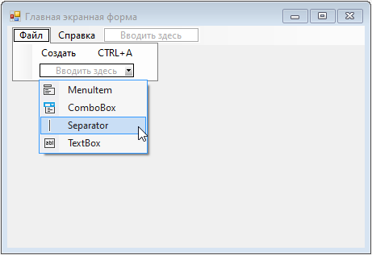
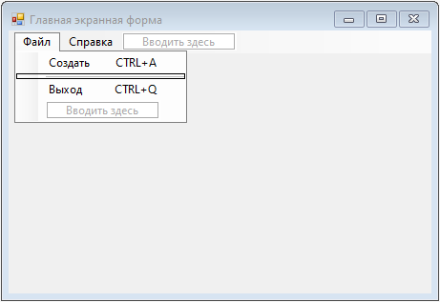
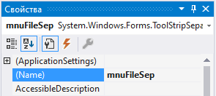
Компоновка меню
разделитель обеспечивает смысловое разделение подпунктов меню, относящихся к одному и тому же пункту главного меню

Slide 12
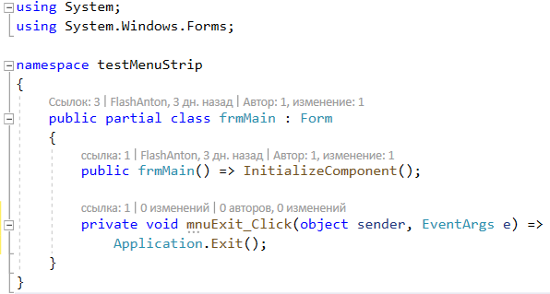
Компоновка меню
обрабатываемое событие по умолчанию –
щелчок кнопкой мыши по пункту меню

Slide 13
Контекстное меню

Slide 14
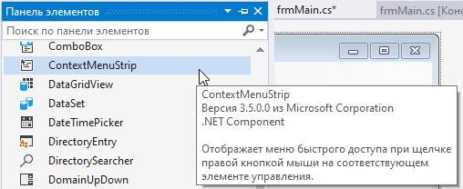
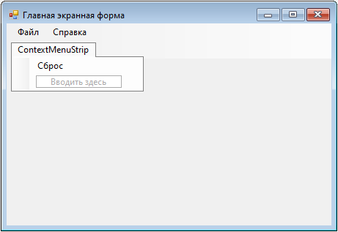

Контекстное меню
появляется в графическом конструкторе в области экранной формы только после взятия в фокус элемента, расположенного снизу рабочей области конструктора

Slide 15
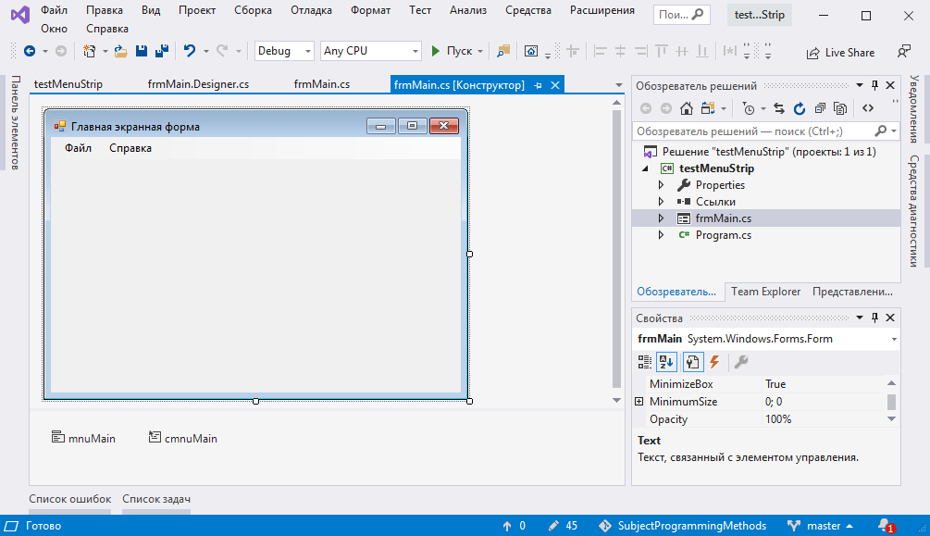
Контекстное меню
прикреплённые компоненты снизу рабочей
области графического конструктора

Slide 16
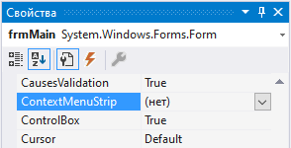
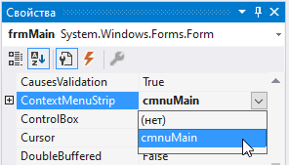
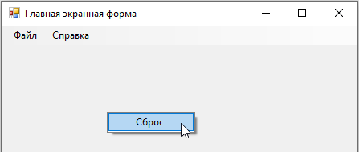
Контекстное меню
при запуске будет вести себя как любой контекст –
по правой кнопке мыши

Slide 17
Настройка экранных списков

Slide 18
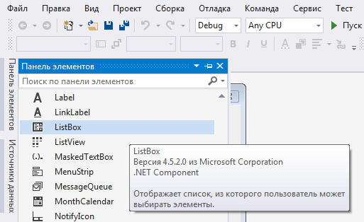
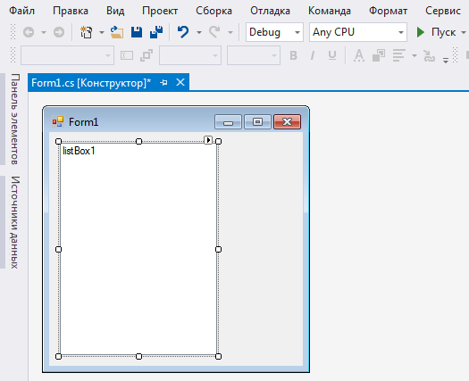
Настройка экранных списков
выбор списка из перечня стандартных элементов управления
Определяем элемент управления по названию класса – ListBox.

Slide 19
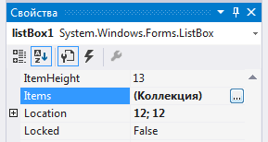
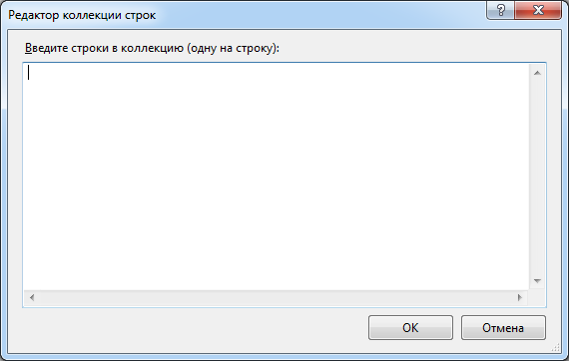
Настройка экранных списков
наполнение списка элементами через графический конструктор
В перечне свойств необходимо найти позицию Items (элементы), представляющую собой коллекцию (структурный, типизированный список).

Slide 20
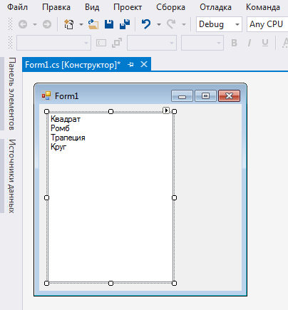
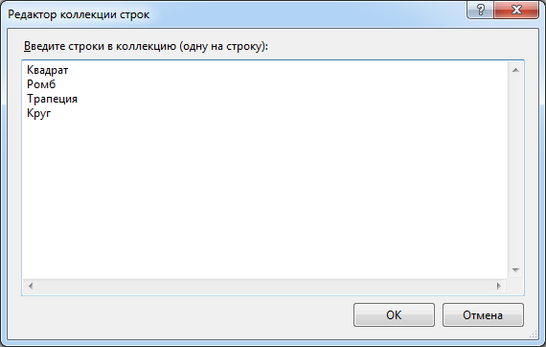
Настройка экранных списков
связь содержимого списка с постановкой задачи курса, посвящённой проектированию ГПИ с меню
через графический конструктор
В задаче на интерфейсных элементах управления, способных содержать графику, необходимо изобразить геометрические фигуры программным способом.

Slide 21
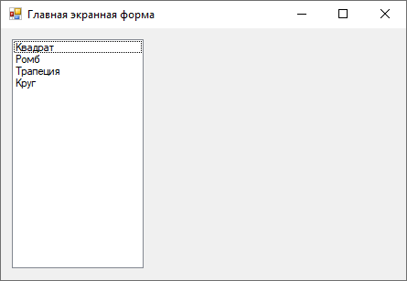
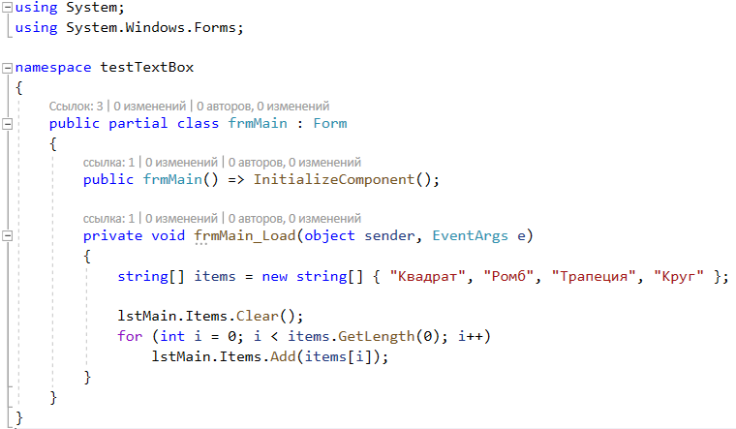
Настройка экранных списков
часто проще бывает набирать элементы экранного
списка из массива

Slide 22
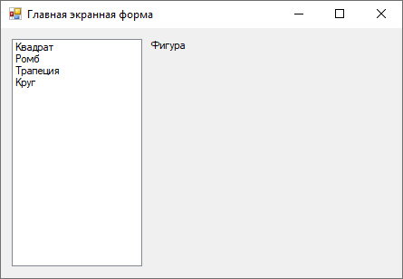
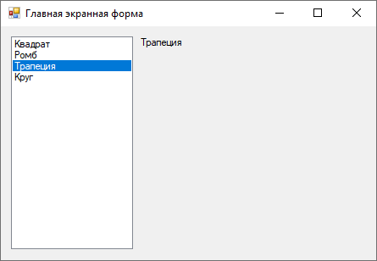

Настройка экранных списков
использование индексации для обращения к элементам

Slide 23
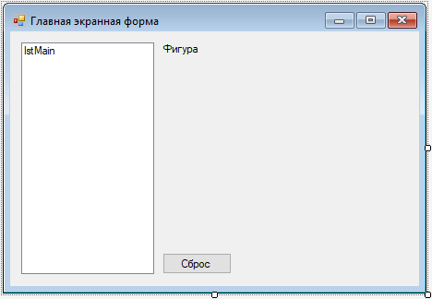
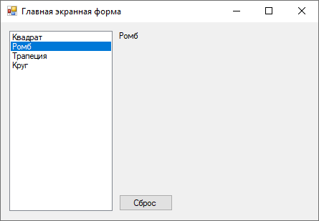
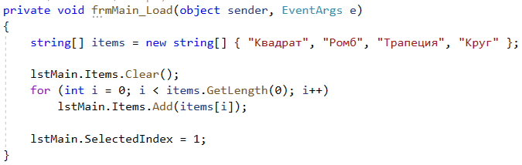
Настройка экранных списков
выбор, сделанный по умолчанию

Slide 24
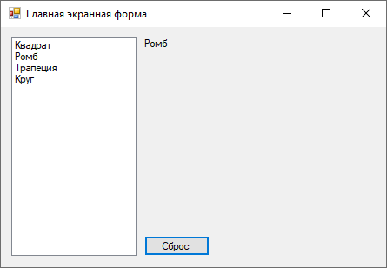
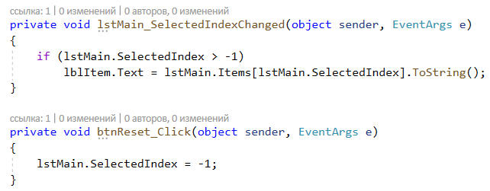
Настройка экранных списков
сброс выбора в списке (частичная увязка)

Slide 25
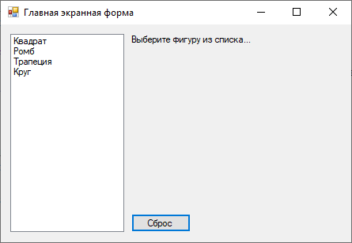
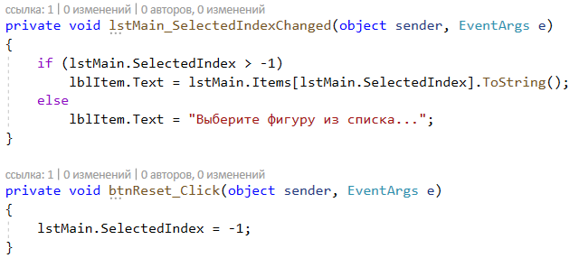
Настройка экранных списков
сброс выбора в списке (полная увязка)

Slide 26
Настройка комбинированных списков

Slide 27
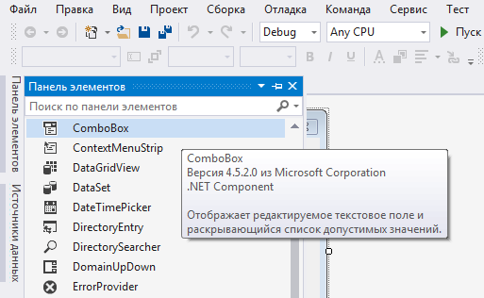
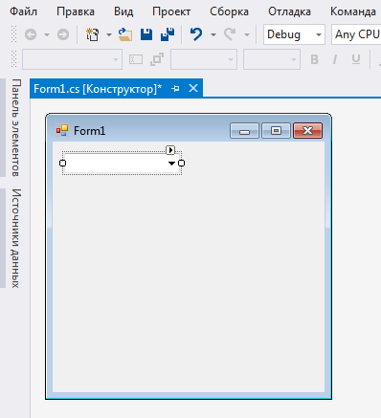
Настройка комбинированных списков
выбор комбинированного списка из перечня стандартных элементов управления

Slide 28
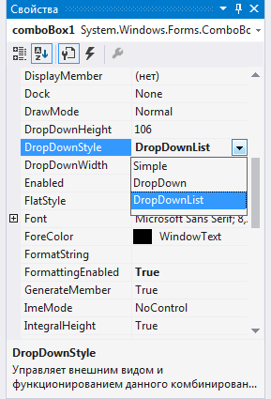
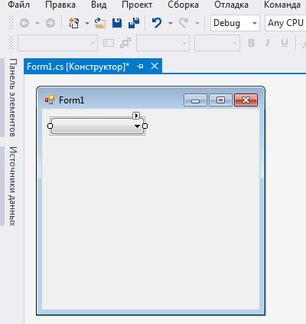
Настройка комбинированных списков
изменение стиля оформления комбинированного списка
С целью ограничений свобод оператора, взаимодействующего с комбинированным списком.

Slide 29
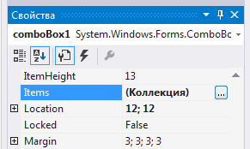
Настройка комбинированных списков
переход к заполнению комбинированного
списка содержимым

Slide 30
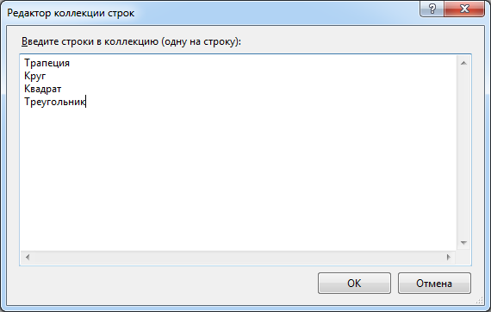
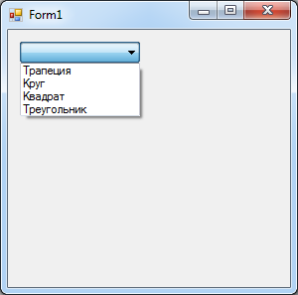
Настройка комбинированных списков
заполнение комбинированного списка наименованиями,
связанными с задачей курса, посвящённой составлению через графический конструктов ГПИ с меню

Slide 31
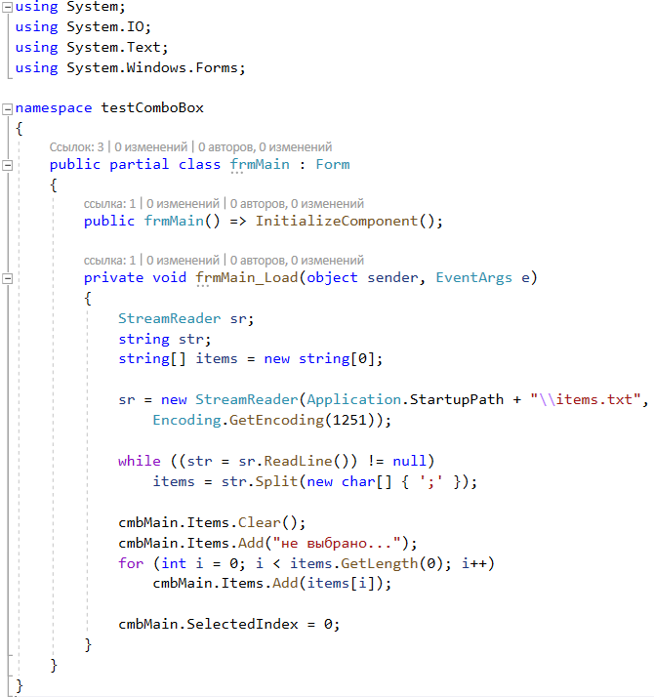
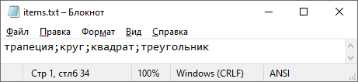
Настройка комбинированных списков
набирать элементы списка бывает удобно из файла

Slide 32
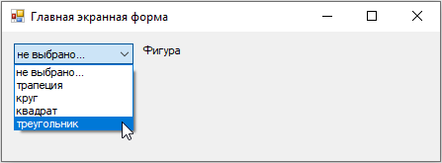
Настройка комбинированных списков
набирать элементы списка бывает удобно из файла

Slide 33
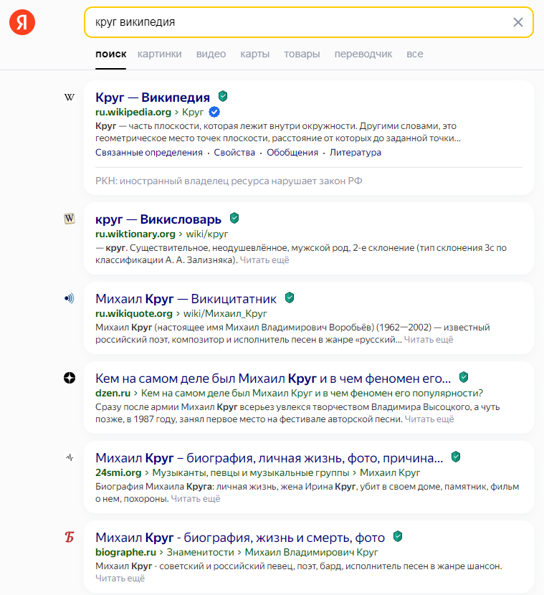
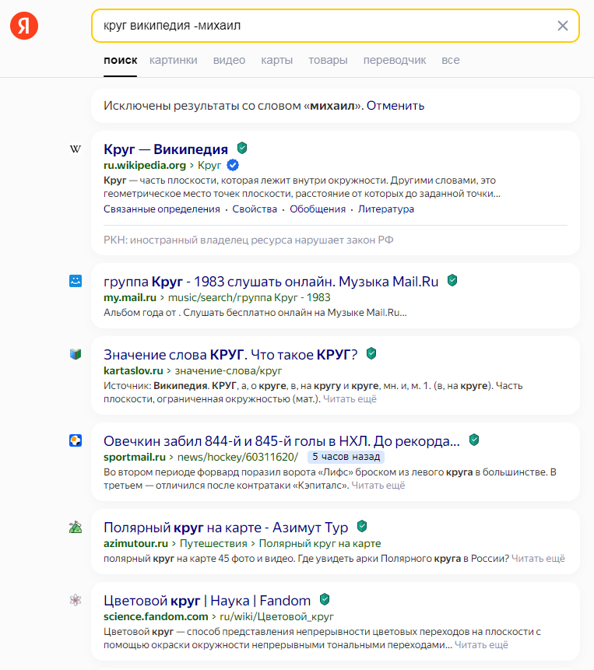
Настройка комбинированных списков
некоторые полезные свойства расширенного поиска

Slide 34
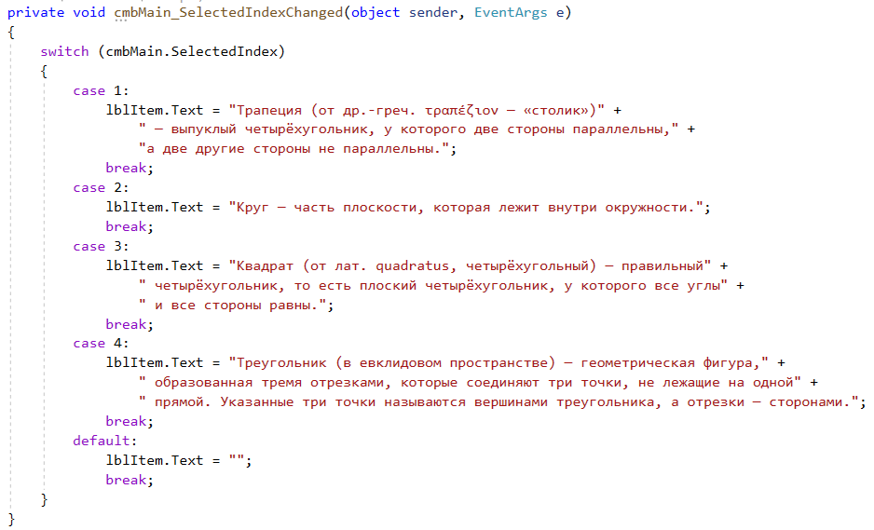
Настройка комбинированных списков
переключение по индексам списка

Slide 35





Настройка комбинированных списков
переключение по индексам списка

